Slide 1
Projet : Hydric FORECAST
Groupe 2 :
Barkaoui Chaker
Gaidi Lamjed
Horchi Abla
Encadré par :
Mr BEN BHAHIM Ali
Mme BEN LETAIFA Asma

Slide 2
Sommaire
Résumé du Projet
Etat des lieux
Reste à faire
Difficulté

Slide 3
Résumé du Projet
Notre tâche touche essentiellement de deux parties :
1-Gestion et préparation des données :
*Traitement des données massives (Unstructured Data,different
types of Data):Nettoyage, stockage et classification des données.
*Intégration de base de données MongoDB avec Hadoop.
*Classification des données stockées sous des formats divers
selon les inputs du modèle ModFlow.

Slide 4
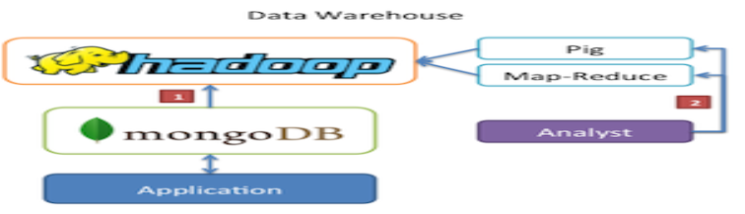

Slide 5
2-Intégration de données et préparation des simulations:
*Extraire les données du cluster Hadoop et les convertir en des formats compréhensibles par le modèle Modflow .
*Ecrire le code source du modèle Modflow en python .
*Affichage des simulations et des maps.

Slide 6
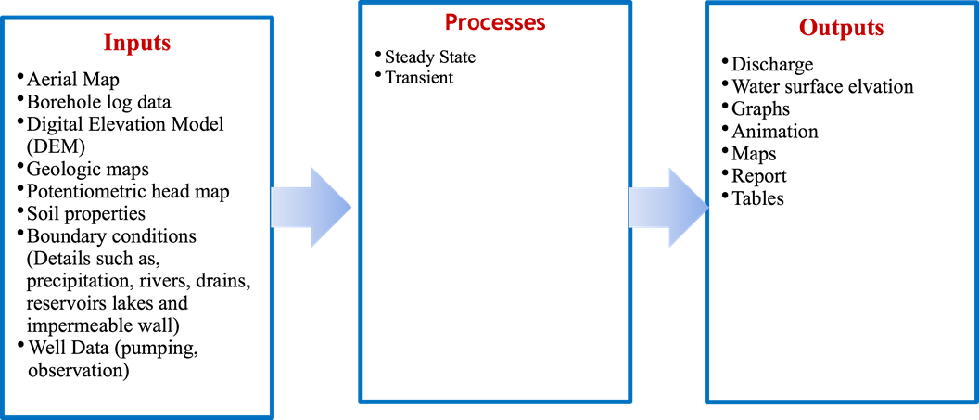
Modélisation Modflow

Slide 7
Etat des lieux

Slide 8
Sujet n°1 : gestion et préparation du
données

Slide 9
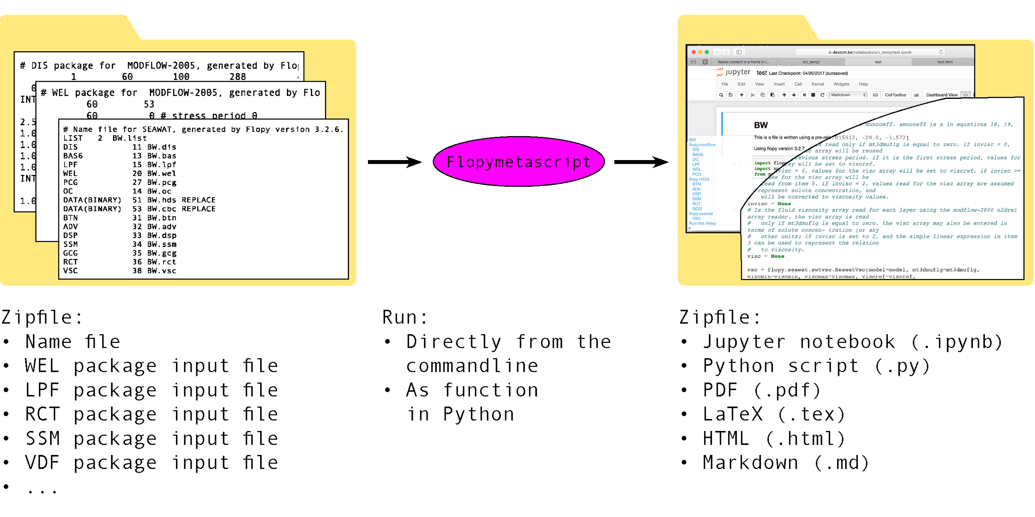
Les inputs du FloPy

Slide 10
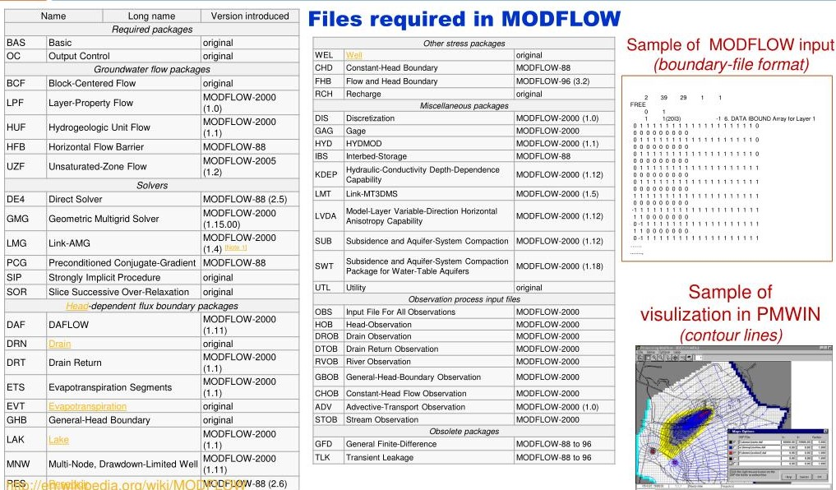
Les inputs du Modflow

Slide 11
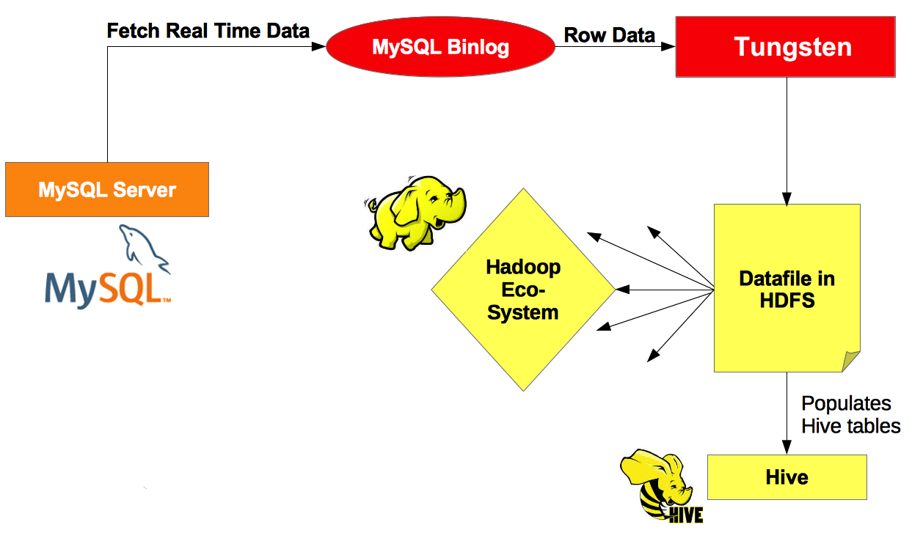
Solution trouvé pour collecter les données :lire,nettoyer,stocker et organiser les différents fichiers inputs de Modflow

Slide 12
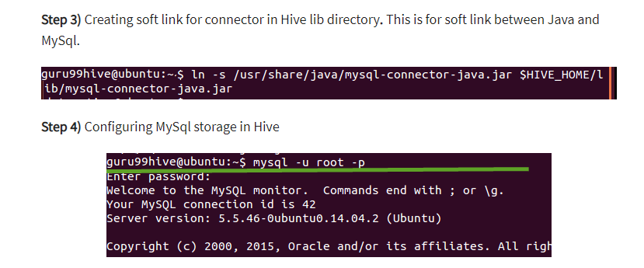
HIVE Metastore Configuration with MYSQL
Source code:https://www.guru99.com/hive-metastore-configuration-mysql.html

Slide 13
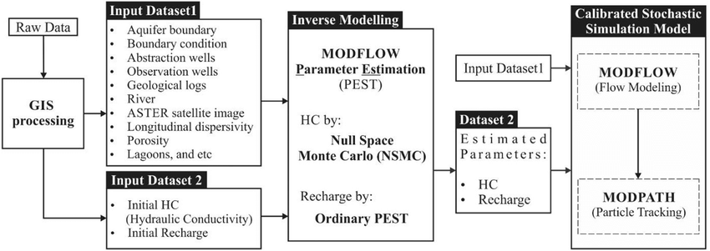
Organisation du sata dans la base de donnée:

Slide 14
A quoi ça sert Modflow?
*MODFLOW est le modèle hydrologique modulaire de l'USGS. MODFLOW est considéré comme une norme internationale pour la simulation et la prévision des conditions des eaux souterraines et des interactions entre les eaux souterraines et les eaux de surface.
*L’utilisation de FloPy : un package Python pour créer, exécuter et post-traiter des modèles basés sur MODFLOW.

Slide 15
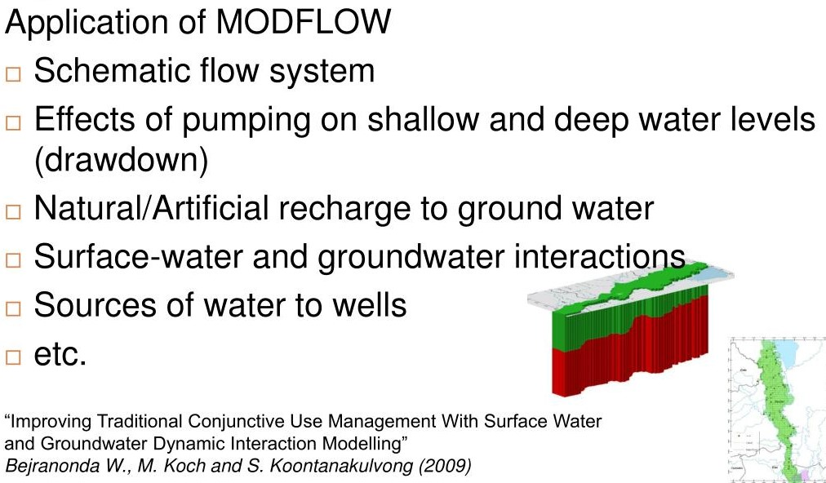

Slide 16
le code source du modèle Modflow en python
import os
import numpy as np
import matplotlib.pyplot as plt
import flopy.modflow as fpm
import flopy.utils as fpu
#Définition du modèle:
model=fpm.Modflow(modelname='gwexample',exe_name='C:/Users/asus/Desktop/P2M/win64/mf2005.exe')
#Paramétrage des couches du modèle:
print('The aquifier is devided into 201 cells of length 10 m and width 1m')
fpm.ModflowDis(model,nlay=1,nrow=1,ncol=201,delr=10,delc=1,top=50,botm=0)
print('Activation des cellules')
print('Si ibound =1 ==> cells are active si non cells are inactive')
ibound=np.ones((1,201))
ibound[0, 0]=ibound[0, -1]=-1
fpm.ModflowBas(model, ibound=ibound, strt=20)

Slide 17
print('hk:The hydraulic conductivity ; laytyp : the layer type')
print('LPF: the layer properties flow')
fpm.ModflowLpf(model, hk=10 ,laytyp=1)
print('RCH : Recharge package:Aquifier recharge; WEL : Well package : the extraction of water of the ditches')
print('length of the ditch =1m (delc=1)')
print('layer, row ,column and injection fo the well for each stress period')
print('the two wells : cell [1,1,51] and cell [1,1,151]')
fpm.ModflowRch(model, rech=0.001) #Aquifier recharge
IrcQ={0: [[0,0,50,-1],[0,0,150,-1]]} #The two wells
fpm.ModflowWel(model,stress_period_data=IrcQ)
print('PCG: the preconditioned conjugate-gradient solver')
fpm.ModflowPcg(model) #default setting of the model
print('OC : Output control package')
fpm.ModflowOc(model)
#Simulation et execution du modèle:
model.write_input('../Desktop/P2M/modflowtest/test1') #type MODFLOW Name File (.nam)
model.run_model()
Source code:Modflow_version simple.ipynb

Slide 18
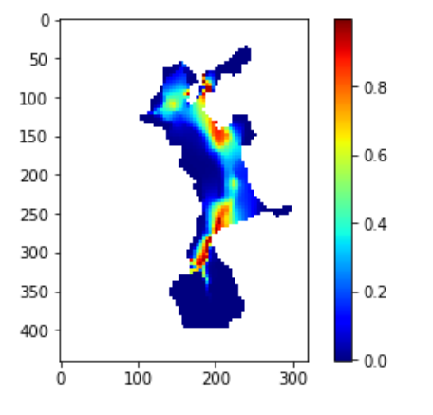
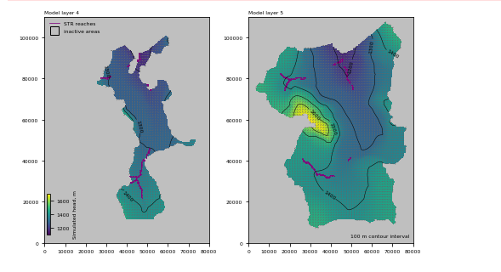
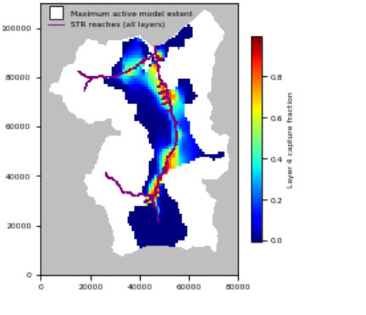
Quelques résultats du modèle
Exécution du modèle
Résultat finale du modèle+sens d’écoulement
Avant
Source code:uspb.ipynb

Slide 19
Pour dresser les maps inputs
on peut utiliser le package Plot MapView de FloPy.
Pour afficher les maps outputs en HTML avec javascript on a préparé toute une présentation supplémentaire.

Slide 20
Transformer les données en des cartes interactives
Avec d3.js

Slide 21
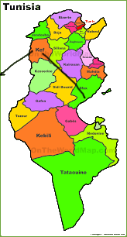
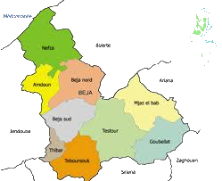
Le monde -> Tunisie -> Beja -> ….

Slide 22
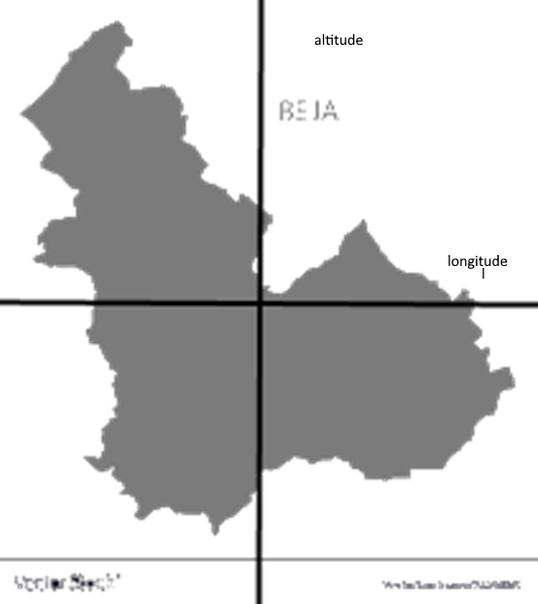
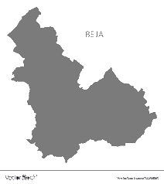

Slide 23



Slide 24
Exemple de data
Chaque carreau est caractérisé par 5 paramètres:
Longitude Min
Longitude Max
Altitude Min
Altitude Max
5eme paramètre désigne la température par exemple
Forme du data [Longitude , Altitude , x]

Slide 25
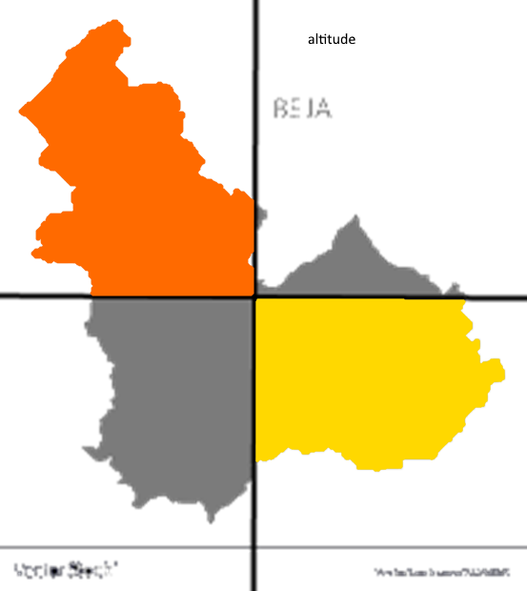
Problème résolu:
Donc chaque point ne peut qu’ appartiens a un seule carreau, un carreau donc peut contenir plus qu’une point dans se cas en associer a ce carreau la moyen de la somme des paramètres (par exemple la moyen de la somme de la température)
Exemple : A et B appartenant au même carreau;
A[1,1,50],B[1,1,20],C[2,2,20]
La 1ere carreau contiens alors la valeurs 35 (la moyen de la somme ) correspond par exemple au couleur orange(ni le rouge ni le jaune) tant que la 4 eme carreau a la valeur 20 correspond au jaune par exemple

Slide 26
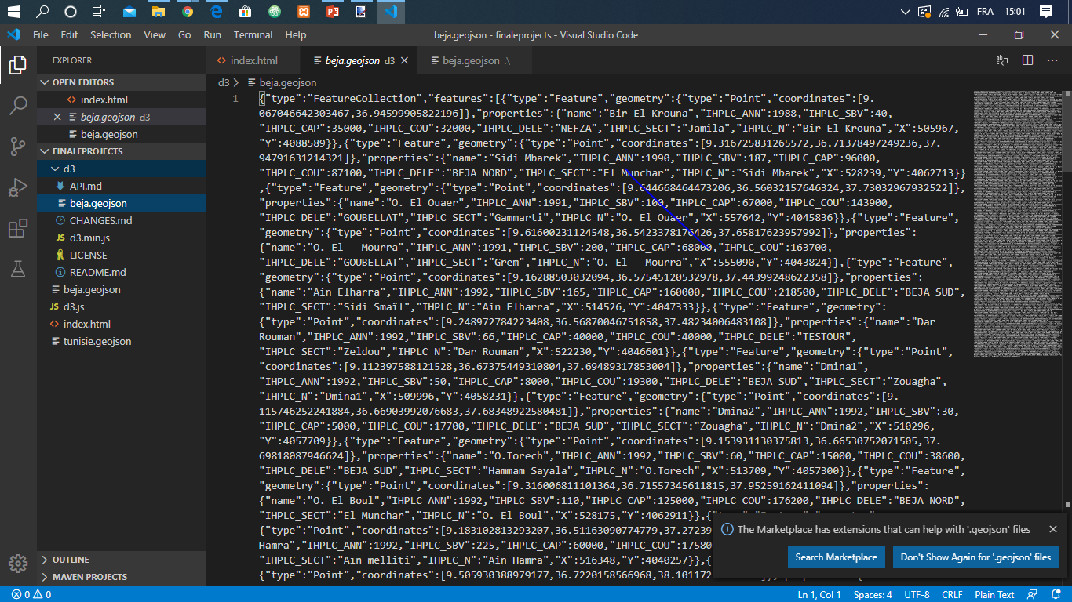
Exemple de data (Beja)

Slide 27
conclusion:
En fin du travail et grâce a D3.js:est une bibliothèque graphique JavaScript qui permet l'affichage de données numériques sous une forme graphique et dynamique (Wikipédia) on peut transformer ces donnes en une graphe lisible sur notre plate forme (site web).
Donc après la traitement des donnes (les algos de prédiction et de calcule des paramètres)on utilise cette méthode pour le rendre lisible
Dans l’exemple précèdent je prend Beja mais, on peu procéder de la même manière de découpage jusqu’ un hectare et même plus.

Slide 28
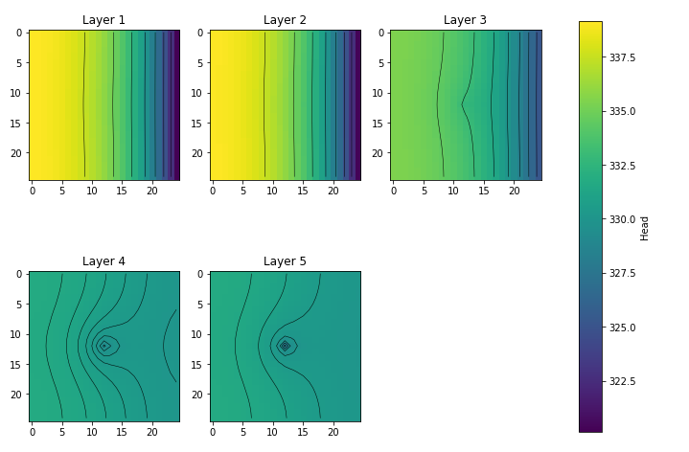
Quelques résultats du modèle
Visualisation du modèle et affichage des couches.
Source code:flopy3_Modflow_postprocessing_example.ipynb

Slide 29
Reste à faire

Slide 30
Vérification de fonctionnement du code de nettoyage et de classification des données sur claudera selon les inputs adoptés au Modflow.

Slide 31
Difficultés
-La précision des champs manquants des données .
-La distinction et la compréhension des formats des inputs de modflow .
-Tester plusieurs modèles pour comprendre les différents simulation possible et les différents packages du FloPy.
-surmonter les erreurs de l’exécution de modflow .

